Slide 1
Stedengroei & Zipf’s Law
Hélène van Heijningen & Matthijs Brouns
CPB & TU Delft

Slide 2
inhoudsopgave
Zipf’s law
Onderzoeksvraag en aanpak
Narrative
Model opbouw
Verificatie & Validatie
Experimenteel ontwerp
Resultaten
Conclusies
Toekomstig onderzoek
Netlogo in de praktijk

Slide 3
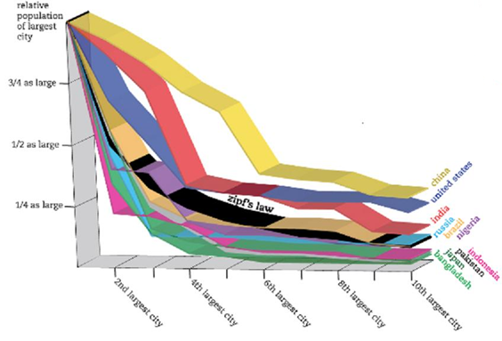
Zipf’s Law
De grootste steden in een land volgen de Zipfian distributie

Slide 4
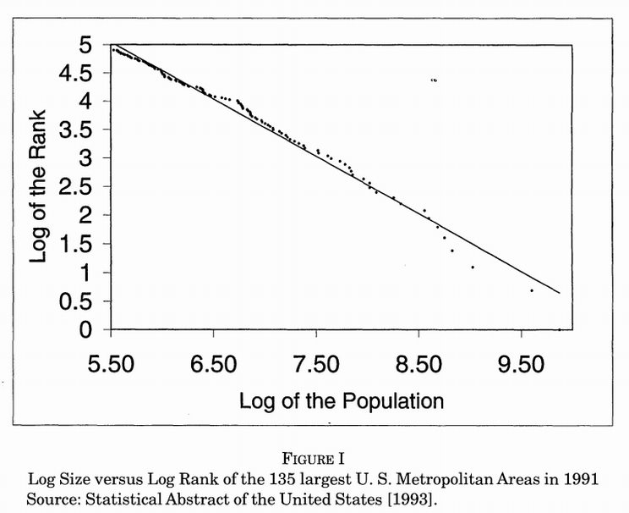
Zipf’s Law
De grootste steden in een land volgen de Zipfian distributie

Slide 5
Zipf’s Law
Kunnen we dit soort stedengroei beïnvloeden?
Kunnen we beleidsmaatregelen ontwerpen, wetende dat deze verdeling van stedengroottes bestaat?
Om deze vragen te beantwoorden:
Waardoor onstaat de Zipf’s law?

Slide 6
Onderzoeksvraag & Aanpak
Focus: Keuzes op het niveau van huishoudens
Hoofdvraag:
Hoe beïnvloeden verhuis-beslissingen op huishoudniveau
ontstaan van de Zipf’s law?
Aanpak:
Literatuur onderzoek: waarom verhuist een huishouden?
Levensfase
Werk mogelijkheden
Overig concepten

Slide 7
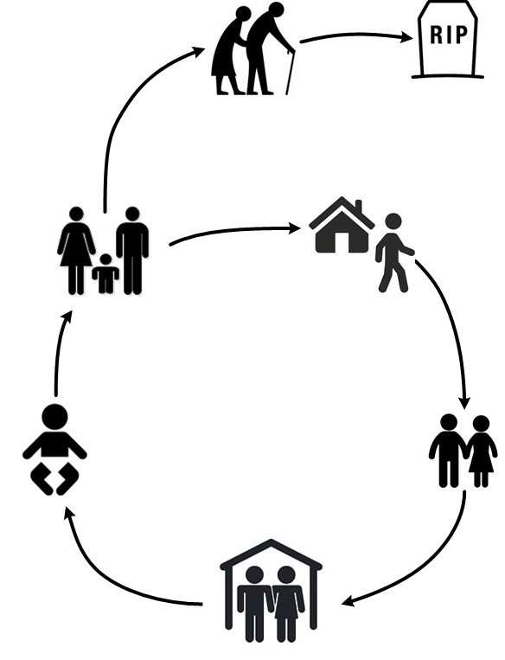
Narrative
65+ verhuizen minder en preferen het platteland
Een huishouden verhuist naar een andere stad gebaseerd op de levensfase en andere invloeden
Jong volwassenen (16-23) verlaten het ouderlijk huis naar de voor hen meest interessante stad
Levensfases
Jong volwassenen verhuizen relatief vaak
Koppels krijgen kinderen, het huishouden groeit, ze verhuizen niet vaak tussen steden
Koppels vormen in dezelfde stad, huishoudens worden samengevoegd

Slide 8
Narrative
Het hebben van kinderen
“Borrowed utility”
Grootte van steden
Leeftijd
Verhuizen?
Afstand vanaf huidige locatie
Tijd sinds verhuizing
Levensfases
Baan aantrekkelijkheid

Slide 9
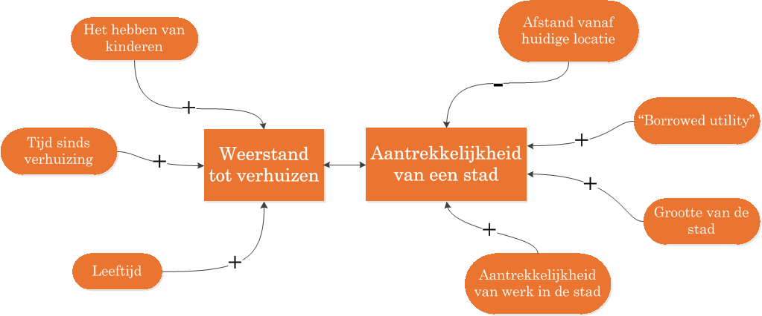
Model Opbouw
Een huishouden verhuist naar een van de steden waarvan de: ‘Aantrekkelijkheid’ > ‘Weerstand tot verhuizen’ van het huishouden

Slide 10
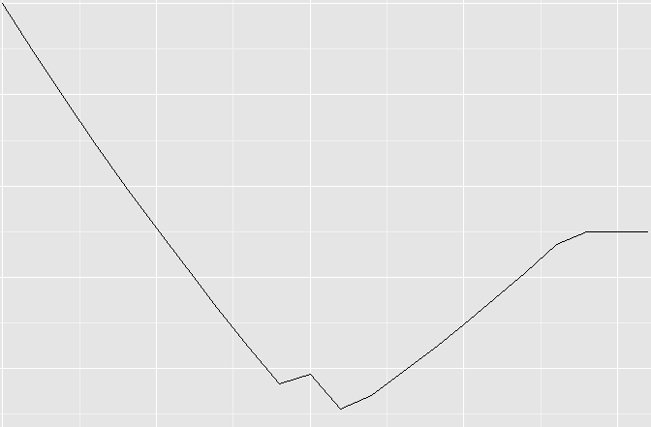
Model opbouw: Weerstand tot verhuizen
Geleidelijk dalende helling als gevolg van veranderingen in de leeftijd van de leden van het huishouden
Weerstand tot verhuizen
Plateau bereikt
Geboorte
Tijd sinds verhuizing

Slide 11
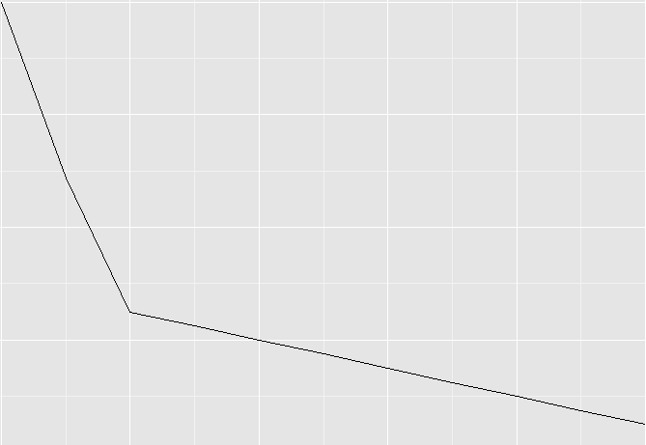
Model opbouw: Aantrekkelijkheid werk
Aantrekkelijkheid werk
Primaire sector banen
Secondary
sector jobs
Tertiary
sector jobs
Quaternary
sector jobs
Aantrekkelijkheid
Bezettingsgraad stad

Slide 12
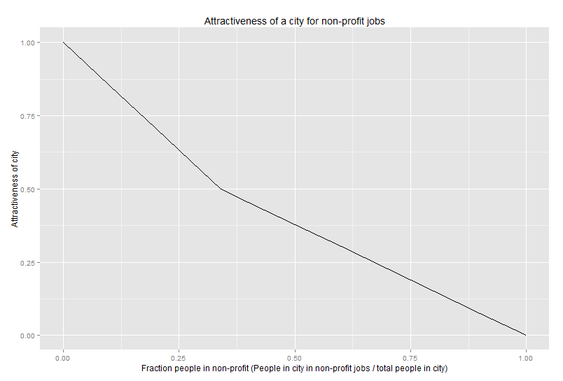
Model opbouw: Aantrekkelijkheid werk
Aantrekkelijkheid werk
Primary
sector jobs
Secondaire sector banen
Tertiary
sector jobs
Quaternaire
sector banen
Aantrekkelijkheid
Fractie mensen in 2e of 4e sector

Slide 13
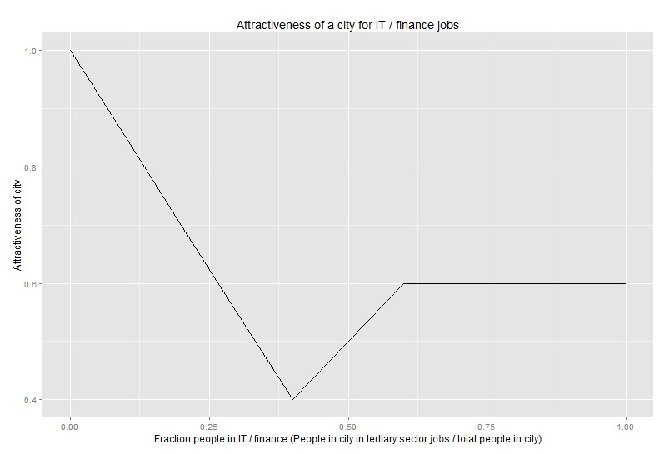
Model opbouw: Aantrekkelijkheid werk
Aantrekkelijkheid werk
Primary
sector jobs
Secondary
sector jobs
Tertiare
sector banen
Quaternary
sector jobs
Aantrekkelijkheid
‘Service-like’ effect
Specialisatie effect
Fractie mensen in 3e sector

Slide 14
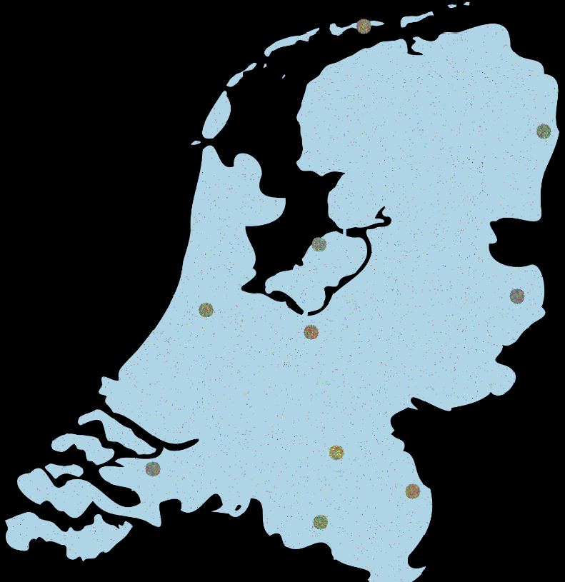
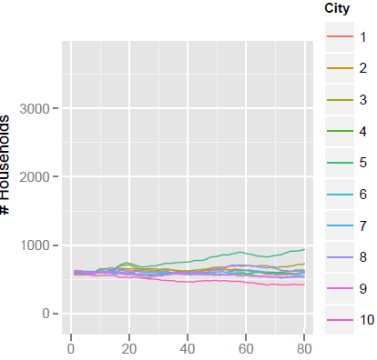
Model opbouw
Kaart met random
verdeelde steden
Huishoudens verdeeld over steden & platteland

Slide 15
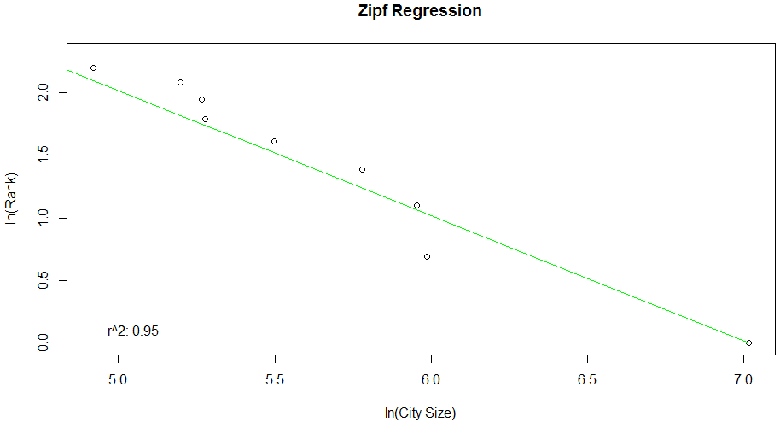
Model Output

Slide 16
Verificatie & Validatie
Verificatie
6 testen voor een ‘single-agent’, ‘minimal interaction’ en ‘multi-agent’ niveau
Het model is opgezet zoals beoogd
Literatuur validatie
Parameters en relaties in model gebaseerd op literatuur
Indruksvaliditie samen met CPB
Assumpties
Relaties
Concepten

Slide 17
Experimenteel Ontwerp
Welke variabelen hebben de meeste invloed op het verkrijgen van de gewenste model output?
Multi-variate analyse
Latin hypercube
Gelimiteerd aantal runs door lange runtime
Vergelijk R-squared met een pefecte Zipfian distributie
R-squared > 0,80 gevonden in literatuur

Slide 18
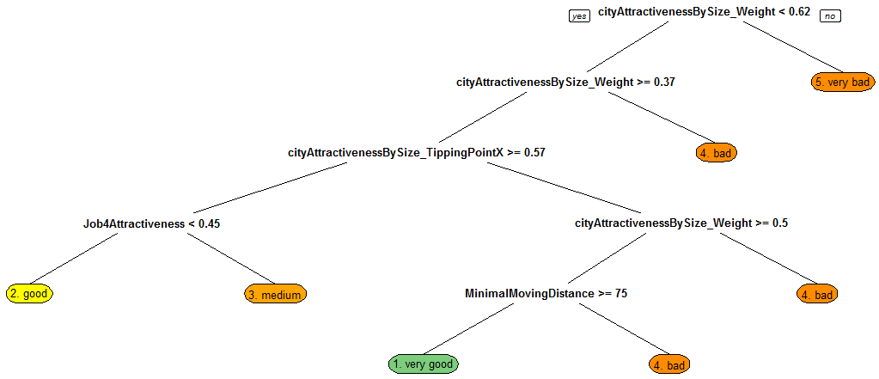
Experimenteren

Slide 19
Resultaten
1/3 van de runs hebben een R-squared > 0,8
Geverifieerd door het model opnieuw te runnen, met de resultaten van de beslisboom als input
Veel van deze model runs tonen gedrag overeenkomend met de Zipf’s law vergeleken met de base runs

Slide 20
Conclusies
Het model is in staat steden te produceren volgens de Zipfian distributie
Echter, specifieke waarden voor de parameters zijn nodig om deze verdeling te verkrijgen
De Zipf’s law bestaat al sinds eeuwen
Twee variabelen lijken veel invloed te hebben:
De grootte van de stad
Afstand tussen steden
Begrijpen we nu waarom de Zipf’s law ontstaat?

Slide 21
Toekomstig onderzoek
Waarom fit de Zipf’s law minder goed in Nederland dan in andere landen en hoe beïnvloed dit beleid?
Wat gebeurt er wanneer Europese grenzen compleet verdwijnen?
Zal Paris of London de grootste stad worden?
Wat gebeurt er met de grootste Nederlandse steden?

Slide 22
Model files & Referenties
Als u geïnteresseerd bent in de model files en documentatie, dan refereren wij naar de volgende website:
https://github.com/MBrouns/Zipfs-Law-and-city-development
Referencies:
Newitz, A. 2013. A mysterious law that predicts the size of the world’s biggest cities. Retrieved from: http://io9.com/the-mysterious-law-that-governs-the-size-of-your-city-1479244159 at the 6th of January, 2015.
Infrastructurist. 2011. A Capital On The Move. Retrieved from http://keith-travelsinindonesia.blogspot.nl/2011/06/capital-on-move.html at the 20th of January, 2015.

Slide 23
Netlogo in de praktijk
Netlogo is relatief langzaam
Teveel tijd besteed aan het sneller maken van het model
Tabel implementatie 100x langzamer dan list
Sets van elkaar aftrekken is niet te doen
Geen ondersteuning voor unit tests of assertions
Memory leaks in RNetlogo
In het algemeen ongeschikt wegens snelheidsbeperkingen

